Slide 1


Notes:
Giáo án của Thảo Nguyên (0979818956)

Slide 2


I
II
Nhận biết cụm danh từ
Nhận biết tác dụng của việc mở rộng thành phần chính của câu bằng cụm từ
III
Luyện tập
Notes:
Giáo án của Thảo Nguyên (0979818956)

Slide 3

Nhận biết tác dụng của việc mở rộng thành phần chính của câu bằng cụm từ
I
Chủ ngữ
Chủ ngữ
Định ngữ
Vị ngữ
Vị ngữ
Bổ ngữ
Định ngữ
Bổ ngữ
Phụ ngữ
Phụ ngữ
Notes:
Giáo án của Thảo Nguyên (0979818956)

Slide 4
1. Xét ví dụ
So sánh hai câu sau.
(1) Tuyết/ rơi.
(2) Tuyết trắng/ rơi đầy đường.
CN
VN
MÀU SẮC
MỨC ĐỘ
ĐỊA ĐIỂM
CN
VN
Notes:
Giáo án của Thảo Nguyên (0979818956)

Slide 5
Ví dụ | Chủ ngữ | Vị ngữ | Cấu tạo | Ý nghĩa
1 | Tuyết | rơi | một từ | tuyết trắng cụ thể hơn tuyết vì có thêm thông tin về đặc điểm màu sắc của tuyết
2 | Tuyết trắng | rơi đầy đường | một cụm từ | rơi đầy đường cụ thể hơn rơi vì có thông tin về mức độ đặc điểm của tuyết
Notes:
Giáo án của Thảo Nguyên (0979818956)

Slide 6

Vậy thành phần chính trong câu có cấu tạo như thế nào? Tác dụng của việc mở rộng thành phần chính của câu bằng cụm từ?
2. Kết luận
- Thành phần chính của câu có thể là một từ, hoặc một cụm từ.
- Dùng cụm từ làm thành phần chính của câu cung cấp được nhiều thông tin hơn cho người đọc, người nghe.
Notes:
Giáo án của Thảo Nguyên (0979818956)

Slide 7
O
II
Nhận biết cụm danh từ
1. Tìm cụm danh từ trong những câu sau:
Tất cả những học sinh chăm chỉ đều được cô giáo khen ngợi.
Số lượng
DT trung tâm
đặc điểm
Ở dạng đầy đủ, cụm danh từ gồm ba phần: Phần trung tâm ở giữa, phần phụ trước và phần phụ sau.
Notes:
Giáo án của Thảo Nguyên (0979818956)

Slide 8
PHIẾU HỌC TẬP
Xác định cụm danh từ trong các câu sau
a. Tất cả các ngọn nến bay lên, bay lên mãi rồi biến thành những ngôi sao trên trời.
b. Tất cả những học sinh chăm chỉ đều được cô giáo khen ngợi.
Phần phụ trước | Phần trung tâm | Phần phụ sau
➔ Tác dụng: | ➔ Tác dụng: | ➔ Tác dụng:
Notes:
Giáo án của Thảo Nguyên (0979818956)

Slide 9
a. Tất cả các ngọn nến bay lên, bay lên mãi rồi biến thành những ngôi sao trên trời.
b. Tất cả những học sinh chăm chỉ đều được cô giáo khen ngợi.
Phần phụ trước | Phần trung tâm | Phần phụ sau
Tất cả các | ngọn nến
những | ngôi sao | trên trời
Tất cả những | học sinh | chăm chỉ
Tác dụng: thể hiện số lượng sự vật mà danh từ trung tâm thể hiện | ➔ Tác dụng: danh từ trung tâm | ➔ Tác dụng: nêu vị trí của sự vật trong không gian thời gian, đặc điểm của sự vật... mà danh từ trung tâm thể hiện
Notes:
Giáo án của Thảo Nguyên (0979818956)

Slide 10
II
Nhận biết cụm danh từ
2. Kết luận
Cụm danh từ: là một tổ hợp từ do một danh từ trung tâm và một số từ ngữ khác phụ thuộc nó tạo thành
Phần phụ trước | Phần trung tâm | Phần phụ sau
Các từ thể hiện số lượng sự vật mà danh từ trung tâm thể hiện: Ví dụ: các, những, một, tất cả... | danh từ trung tâm: (Những từ chỉ người, vật, hiện tượng, khái niệm…) | Các từ nêu đặc điểm của sự vật, xác định vị trí của sự vật trong không thời gian.
Notes:
Giáo án của Thảo Nguyên (0979818956)

Slide 11
III
Luyện tập
BÀI TẬP 1
Cụm danh từ | Phần phụ trước | Phần trung tâm | Phần phụ sau
khách qua đường
khách
qua đường
lời chào hàng của em
chào hàng của em
lời
Tất cả các ngọn nến
Tất cả các
ngọn nến
những ngôi sao trên trời
những
ngôi sao
trên trời
Notes:
Giáo án của Thảo Nguyên (0979818956)

Slide 12
III
Luyện tập
2
3
4
Nhóm 1- bài tập 2
Nhóm 2- bài tập 3
Nhóm 3- bài tập 4
Notes:
Giáo án của Thảo Nguyên (0979818956)

Slide 13

III
Luyện tập
BÀI TẬP 2
Cụm danh từ:
- hai chiếc xe ngựa
- chiếc tạp dề cũ kĩ của em
- bà nội hiền hậu của em
- một góc tường
- hai ngôi nhà
Ba cụm danh từ khác:
- những ngôi nhà ấy
- ngôi nhà xinh xắn kia
- ngôi nhà của chúng tôi
hai ngôi nhà
Số lượng
DT trung tâm
Notes:
Giáo án của Thảo Nguyên (0979818956)

Slide 14
BÀI TẬP 3
a, - Em bé vẫn lang thang trên đường
- Em bé đáng thương, bụng đói rét vẫn lang thang trên đường.
b, - Em gái đang dò dẫm trong đêm tối
- Một em gái nhỏ đầu trần, chân đi đất, đang dò dẫm trong đêm tối
CN là danh từ
CN là cụm danh từ
CN là danh từ
CN là cụm danh từ
Notes:
Giáo án của Thảo Nguyên (0979818956)

Slide 15
Chủ ngữ là cụm danh từ giúp câu cung cấp thông tin nhiều hơn chủ ngữ là danh từ. Bổ sung thêm thông tin về:
+ ý nghĩa về số lượng (một)
+ đặc điểm rất tội nghiệp, nhỏ bé, đáng thương của em bé (đáng thương, bụng đói rét; nhỏ, đầu trần, chân đi đất)
Tác dụng của việc dùng cụm từ làm thành phần chính của câu:
Câu văn còn thấy rõ thái độ thương cảm, xót xa của người kể chuyện với cảnh ngộ đáng thương, khốn khổ của cô bé bán diêm.
Notes:
Giáo án của Thảo Nguyên (0979818956)

Slide 16
BÀI TẬP 4
Cụm danh từ:
Gió vẫn thổi rít vào trong nhà.
b. Lửa tỏa ra hơi nóng dịu dàng
Gió
Gió lạnh
Từng cơn gió lạnh
Những cơn gió mùa đông
Gió mùa đông
Ngọn lửa
Lửa trong lò
Ngọn lửa hồng
Một vài đốm lửa
Lửa
Notes:
Giáo án của Thảo Nguyên (0979818956)

Slide 17
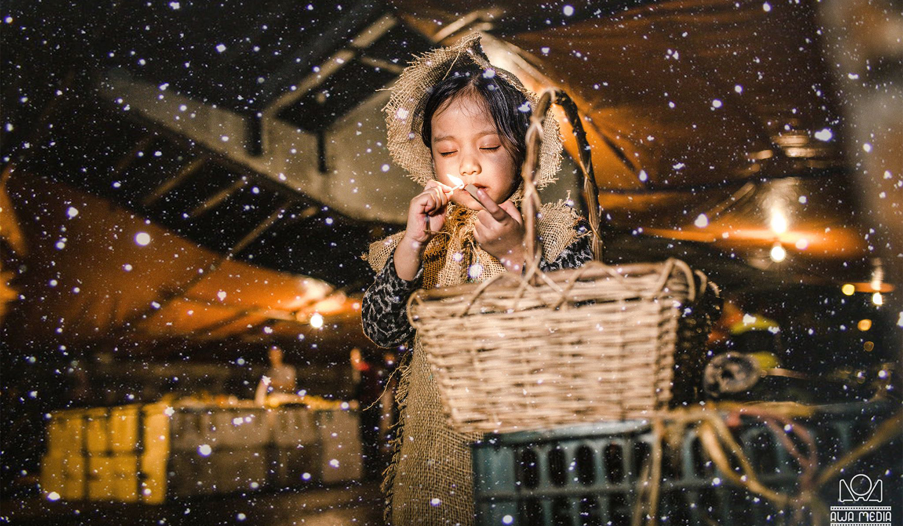
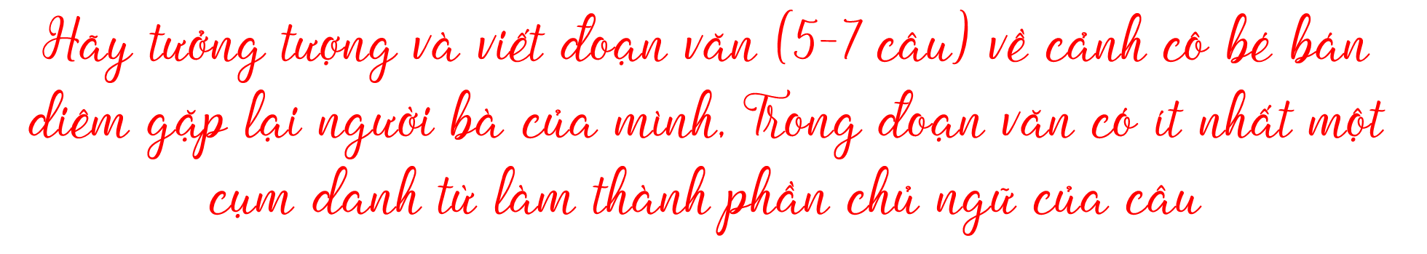
Notes:
Giáo án của Thảo Nguyên 0979818956

Slide 18
Bà dắt tay cô bé bán diêm về trời. Em đã gặp được tất cả các thiên thần bé xíu, xinh xinh. Mỗi thiên thần có một đôi cánh trắng toát, mượt mà đằng sau lưng. Trên tay họ là những chiếc kèn để thổi chào mừng em. Cô bé rất háo hức. Vừa đi, em vừa nhảy chân sáo. Có lẽ lâu lắm rồi, em mới được thực sự là một đứa trẻ như bây giờ. Cổng thiên đường rộng lớn, sáng lên một màu vàng lấp lánh. Nó mở ra một vùng đất rộng mênh mông, tươi đẹp, có biết bao nhiêu là hoa. Cô bé đứng sững lại. Chưa bao giờ em thấy nơi nào tràn ngập màu sắc như thế này. Nước mắt chảy dài trên khuôn mặt em, vì quá hạnh phúc, vì xúc động. Em tiến vào trong thiên đường. Ở đây có rất nhiều người, họ vui vẻ, thân thiện. Em cảm thấy hạnh phúc vô cùng.
Notes:
Giáo án của Thảo Nguyên 0979818956

Slide 19
II
Nhận biết cụm danh từ
1. Tìm cụm danh từ trong những câu sau:
DT trung tâm
Số lượng
a. Tất cả các ngọn nến bay lên, bay lên mãi rồi biến thành những ngôi sao trên trời.
b. Tất cả những học sinh chăm chỉ đều được cô giáo khen ngợi.
Số lượng
DT trung tâm
Địa điểm
Số lượng
DT trung tâm
Từ chỉ đặc điểm
Notes:
Giáo án của Thảo Nguyên (0979818956)

